Slide 1

北二區商業分析
劉子睿

Slide 2
問題：我父親能不能撐到退休不被開除呢？
Notes:
圖書印刷出版業在目前的產業趨勢其實已經走下坡一段時間了，不論是在疫情的催化下產生的遠距教學，
導致了數位教材開始漸漸取代實體紙本書，或是少子化這個問題更是直接衝擊教育業與出版業，
但是對於這個產業我並沒有十足的認識
因此我藉由這個簡單的題目為出發點，去練習運用數據來具象化我心中的問題

Slide 3
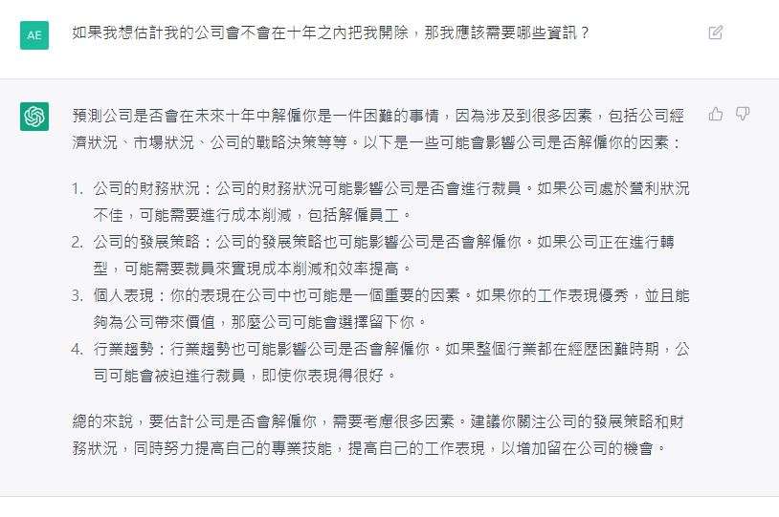
Chat GPT
Notes:
我剛好想藉由這個機會去嘗試跟chatgpt合作來練習這個題目，畢竟我對於這個問題沒有那麼的有經驗

Slide 4
公司財務狀況
全Ｏ圖書
核准設立日期：079年04月16日
實收資本額：12,000,000
營收：無公開資料
運用python對台灣標案網操作爬蟲並進行資料整理
以下六家：
全O圖書、三Ｏ圖書、龍Ｏ文化、翰Ｏ出版、南Ｏ書局、康Ｏ文教
資料來源：台灣公司網、台灣標案網
Notes:
很可惜我父親任職的全華圖書並非上市櫃公司，公司的財務也並無對外公布，但是我還是從台灣公司網找到了可以參照的線索依據也問過我父親本人資料的可靠性
也就是台灣標案網的資料，一家公司如果規模足夠可以負荷一些案子，那麼就能從每學期的教科書標案去攻佔各個學校教科書的市場
因此我透過PYTHON去進行網路資料爬蟲並進行資料整理來獲取下面六家圖書出版業的資料

Slide 5
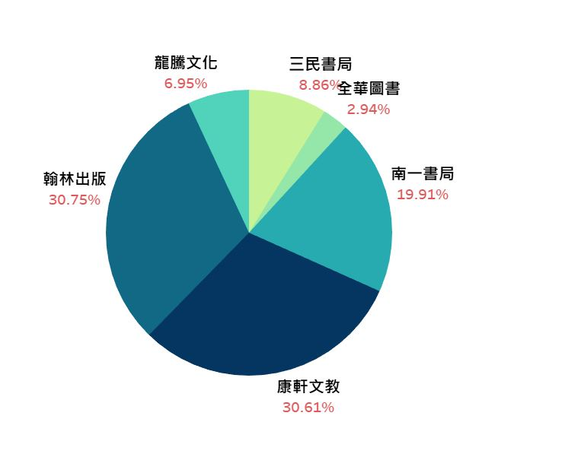
◎市場情況
假設以政府標案去代表營收以及市場表現
光是翰Ｏ、南Ｏ、康Ｏ就佔掉市場近八成的
Notes:
先從一個簡單的圓餅圖了解目前市場情況，沒想到父親任職的公司在六個出版業中排名可以說是墊底的，
我一開始以為怎麼那麼糟糕還有點錯愕，但是冷靜想一下如果將這個資料對比為營收的話．
換個角度去思考觀察公司的成長表現才是比較全面的，
畢竟公司規模不同，能吃的案子不同，只要能打平收支毛利率是正的才是重要的
可以看到下一張

Slide 6
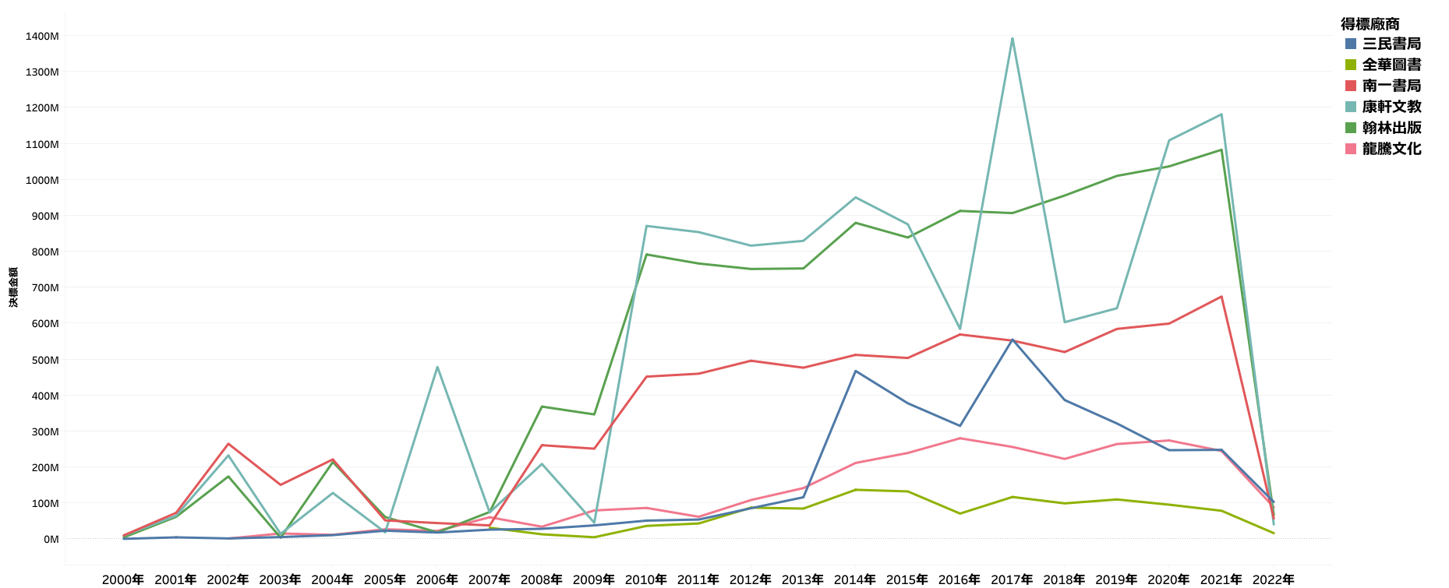
◎公司財務狀況（標案得標金額統計-年）
Notes:
成長表現只要看斜率就能有個概念，例如三民書局從2017開始在標案的金額上就衰退了許多，
而父親任職的全華在成長上開始有衰退的現象，但是這張圖表資料我認為還沒有出現什麼特別值得筆記的資訊
不過我認為2021-2022的資料應該先過濾掉不計，因為可能有部分資料尚未上傳而導致有些企業在最後一年的部分得標金額那麼低

Slide 7
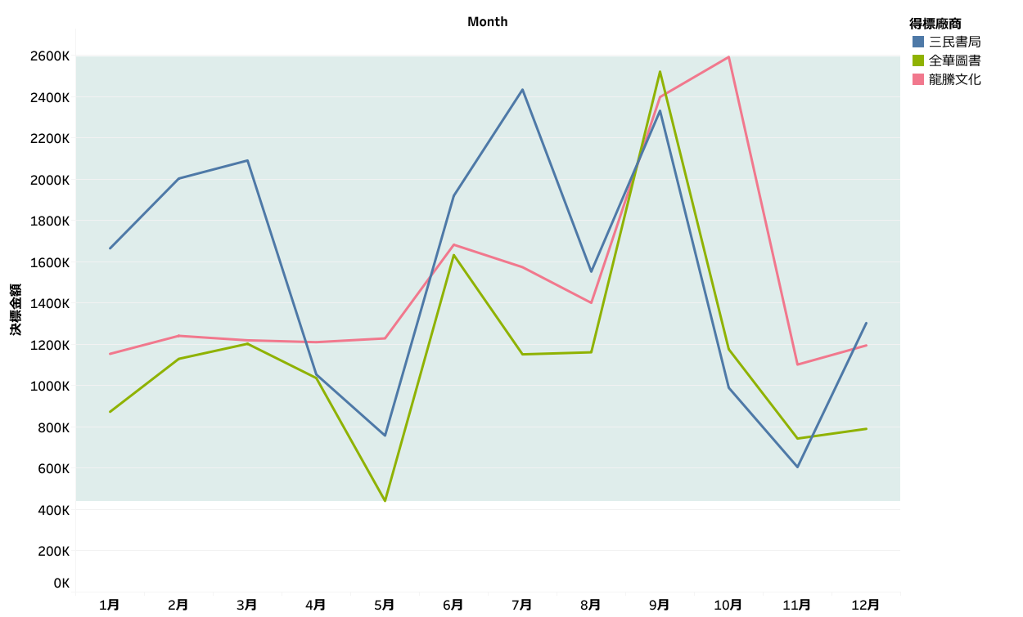
◎公司財務狀況（標案得標金額統計－月）
Notes:
上一張圖表並沒有給我太多有用的資訊，而我想到學校有開學的特定時段（9,2）
因此從月份去看平均下來大家不同月份的吃標程度，
也發現到除了翰林，南一，康軒只有七八月有特別特別大的金額外，
剩下圖表中的三家並沒有明顯開學季的吃標表現，經詢問確認也得知表中的三家對於國高中教科書的版圖並沒有那麼大的經營，
而是大專院校與技職學校
因此我想將三民，全華，龍騰看做一個較相似的群體來去比較
也算是給我父親建議可以去觀察他的對手會有甚麼策略或是改變來做為比較有參考價值的借鏡

Slide 8
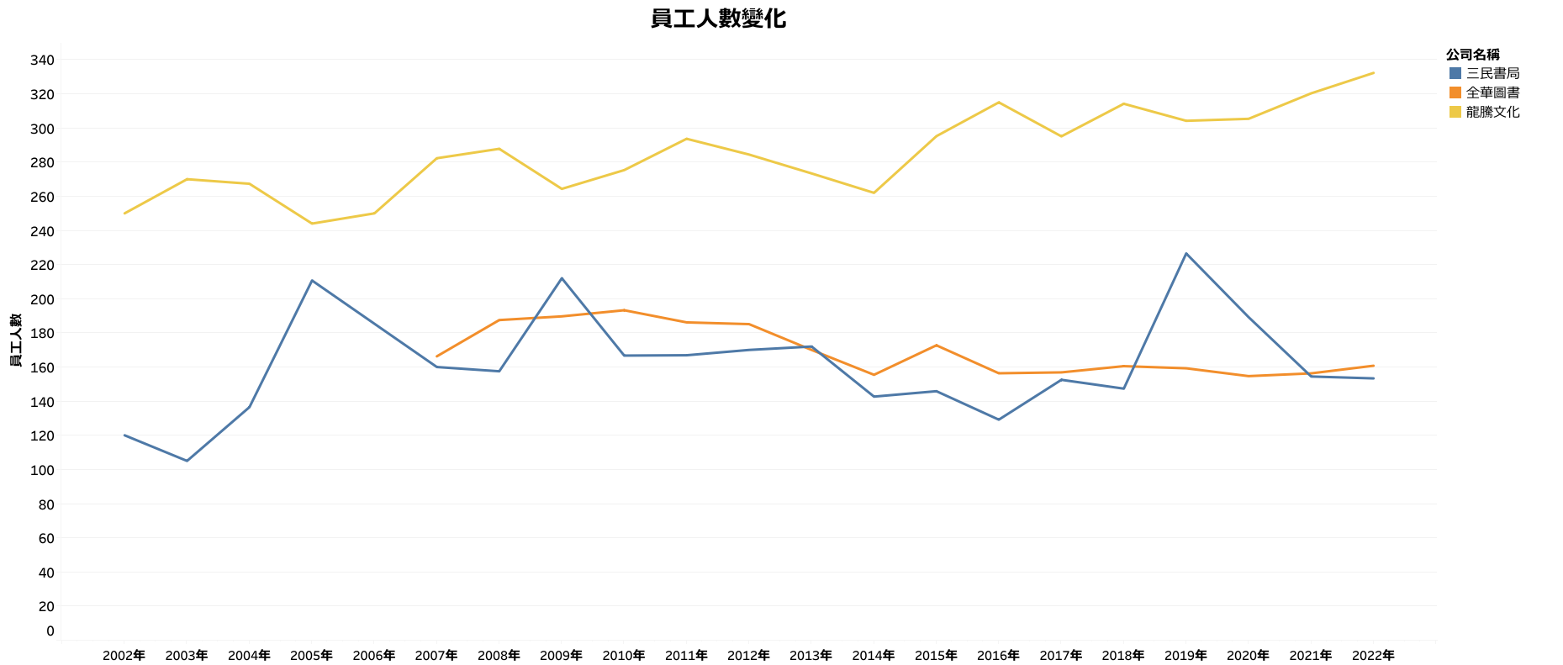
◎公司發展策略（員工人數變化）
Notes:
詢問過我父親後，全華並沒有明確的公司發展策略，但是我嘗試運用手頭有的資料去做解釋並給建議
意外的是這次疫情的衝擊下全華圖書好像沒甚麼大幅度的人事變動，但是三民在１８－２１年有不小的人事波動，
也算是呼應前面觀察到三民從2017年開始有很明顯的負成長這一現象，
有可能三民有做了甚麼縮編或組織規劃導致公司比較沒辦法吃下大額度的標案

Slide 9
◎個人表現
無直接的數據資料可以分析，因此這個段落我打算使用父親負責的北二區所有學校來進行資料分析，打算從中給予建議來幫助未來工作上策略的執行
使用資料：106-110各大專院校招生資料
分析一：北二區學校相較不同群體學校表現
分析二：北二區內的學校表現
資料來源：大專院校校務資訊公開平台
Notes:
這部分比較可惜，我的父親並沒辦法提供個人的業績數據給我或是相關的資料，而考量到父親以及其公司都認為最大的影響因子是少子化對學校的衝擊
因此我這邊就使用各個學校的招生註冊率來去做分析，期望能比較北二區學校不同的註冊率並相應做不同的策略

Slide 10
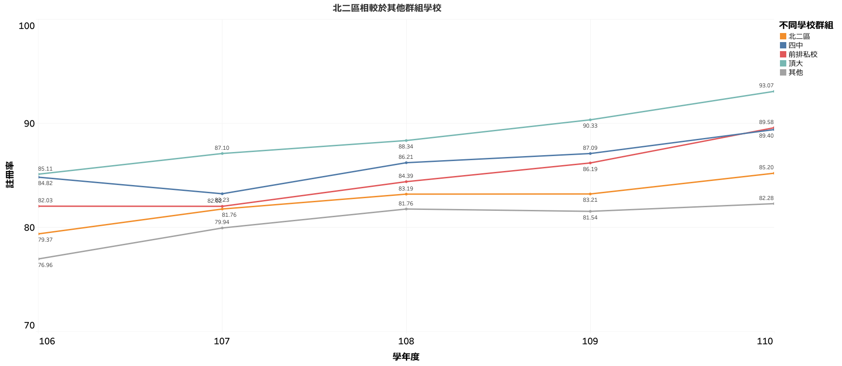
◎個人表現
Notes:
以整體來看，北二區在排名上是偏後段的，但是可以看到前排的私立學校開始有超車四中的趨勢，
這個可以做為一個小啟發，看看私校有沒有什麼政策的改變去因應少子化，並且當作自己工作上能不能也運用什麼策略來增加個人表現
例如配合私校的某些熱門課程來增加業績

Slide 11
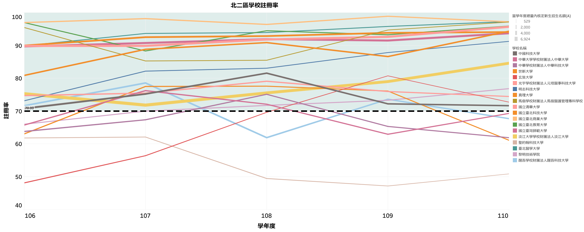
◎個人表現
註冊率低於70%：聖約翰科技大學、中華科技大學、中華大學、真理大學、醒吾科技大學
Notes:
我認為可以分成低於70%、70-85以及85以上這三種區域來去觀察並設定不同的策略
註冊率介於70-85的可能是未來幾年需要比較密切關注他們走向的學校，
不論是觀察開了甚麼吸引人的課，或是有沒有公司可以提供教材吸引老師的機會

Slide 12


◎行業趨勢
目前公司並無開發雲端學習系統的打算
作者比較不願意發行電子教科書，也無較好的電子書發行平台
Notes:
這個段落我本來想探討電子書在市場的表現以及變化，
但是一來全華並沒有自身經營比較好的電子書販售平台（如：博客來），
二來也沒有開發各大專院校使用之e-learning系統的打算，
而且以全華的角度來說，目前很多作者不願意發行電子書，
除了盜版問題外，版稅的收入也不比實體書來的好

Slide 13
總結

Slide 14
◎總結
一、觀察相近的對手公司有甚麼應對的措施（三Ｏ、龍Ｏ）
二、觀察前段私校有沒有祭出甚麼策略來招生，並判斷公司能不能從中提供教材獲取商機
三、針對目前北二區不同註冊率程度之學校實施不同的管理、行銷策略

Slide 15
專案檢討

Slide 16
◎專案檢討
一、分析結果呈現上都是用折線圖我認為有點單調
二、在學校註冊率的分析上應該可以再多一份是科系註冊率的群組分析，比較能給公司實際應該去準備哪類型教材的建議
三、後面有點偏離一開始的問題（會不會被開除），應該多針對父親個人對於公司的貢獻進行分析

Slide 17
◎參考文獻與連結
Github連結： https://github.com/aes6669ray/Tableau-North-Second-District-business-analysis
Tableau連結：https://public.tableau.com/app/profile/.20456506
參考資料：
台灣公司網
台灣標案網
大專院校校務資訊公開平台

Slide 18
THANKS FOR WATCHING

